Slide 1
课堂提问
1、动态规划的基本要素？
2、动态规划的基本步骤？
3、最大公约数？
36 24

Slide 2
§3.3 最长公共子序列
（与3.4共2学时）

Slide 3
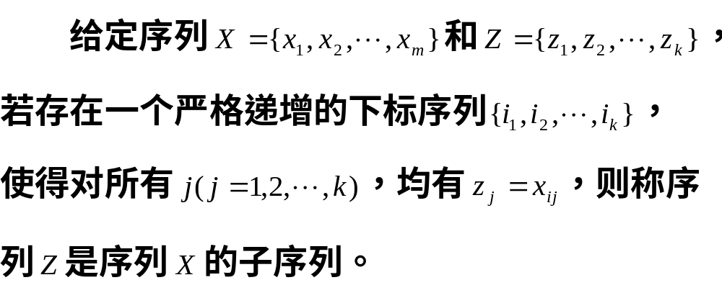
最长公共子序列
P52
子序列：
例1.给定序列X=<A,B,C,B,D,A,B>和Z=<B,C,D,B>。
Z
解：
下标序列为<2, 3, 5, 7>
B
C
D
B

Slide 4
最长公共子序列
P52
子序列Z是序列X中删去若干元素后得到的序列。
例1.给定序列X=<A,B,C,B,D,A,B>和Z=<B,C,D,B>。
Z
A
B C
B
D
A
B

Slide 5
最长公共子序列
P52
公共子序列：
给定两个序列X和Y，当另一序列Z既是
X的子序列又是Y的子序列时。
例2. 序列X=<A,B,C,B,D,A,B>，Y={B,D,C,A,B,A},
Z1={B,C,A}， Z2= <B, C, B, A>。
3
A
B C
B
D
A
B
Z1
B
D
C A
B
A
Z1是X和Y的一个公共子序列

Slide 6
最长公共子序列
P52
例2. 序列X=<A,B,C,B,D,A,B>，Y={B,D,C,A,B,A},
Z1={B,C,A}， Z2= <B, C, B, A>。
Z2
A
B C
B
D
A
B
B
D
C
A
B
A
Z2是X和Y的一个公共子序列
4
Z2是X和Y的一个最长公共子序列

Slide 7
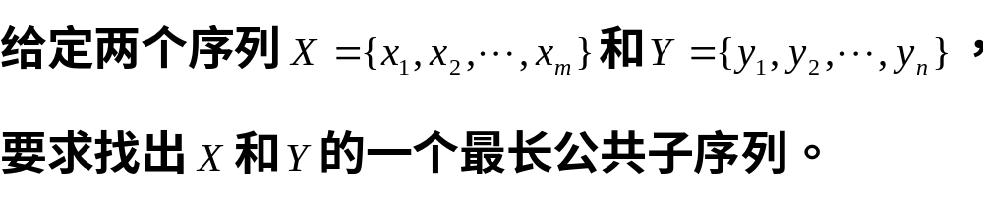
最长公共子序列
P52
思路一：穷举搜索法
穷举搜索法需要指数时间。

Slide 8
最长公共子序列
P52
思路二：动态规划法
1) Xi={A, B, C, B, D, A} Yj={B, C, A, B, A}
Z={B, C, B, A}
2) Xi={A, B, C, B, D, C} Yj={B, C, A, B, A, B}
Z={B, C, B}
3) Xi={A, B, C, B, D, A} Yj={B, C, A, B, A, B}
Z={B, C, B, A}

Slide 9
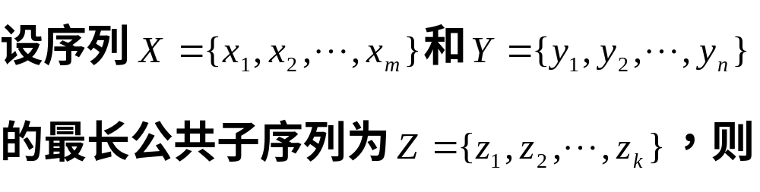
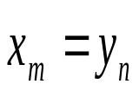
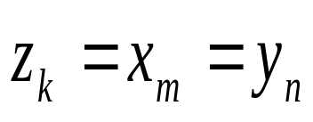
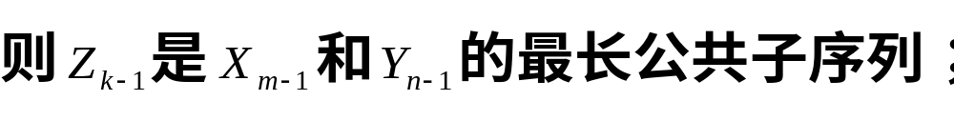
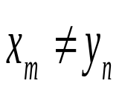
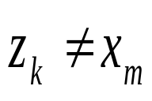
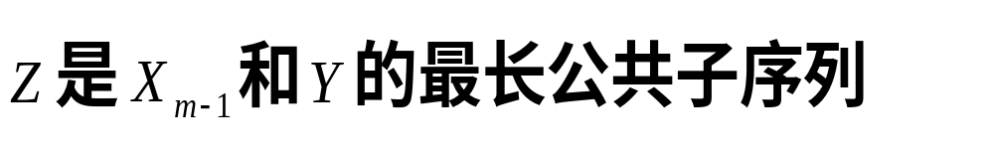
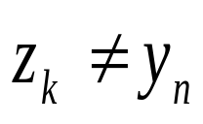
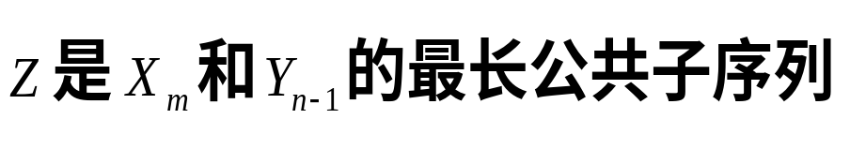
最长公共子序列
P52
思路二：动态规划法
1)
2)

Slide 10
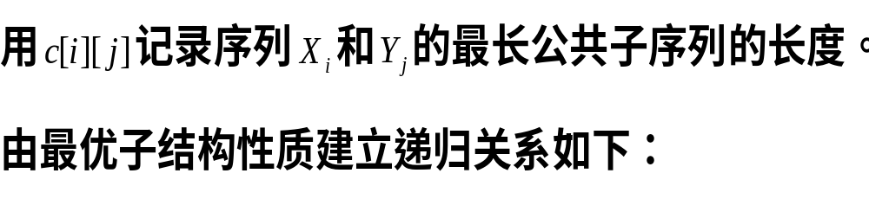
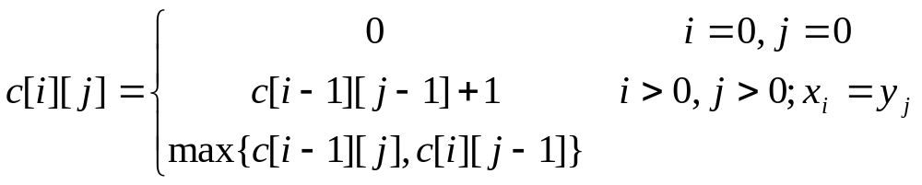
最长公共子序列
P53
子问题的递归结构

Slide 11
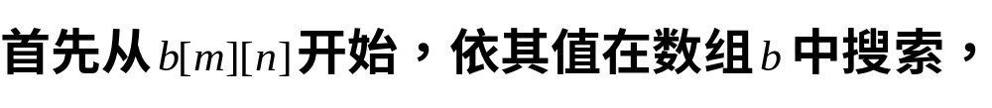
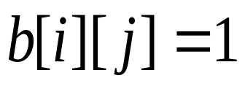
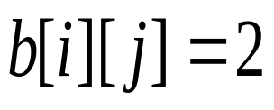
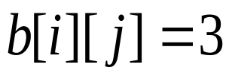
最长公共子序列
P54-补充
构造最长公共子序列
新窍门

Slide 12
练习
给定两个序列为X=<A, B, C, B, D, A, B>和
Y=<B, D, C, A, B, A>，求最长公共子序列？
0
1
2
3
4
5
6
0
0
0
0
0
0
0
0
1
0
2
0
3
0
4
0
5
0
6
0
7
0

Slide 13













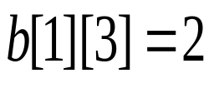

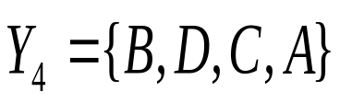
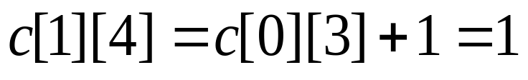
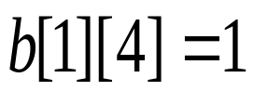

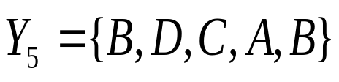




1)
练习

Slide 14
最长公共子序列-练习
详解
0
1
2
3
4
5
6
0
1
2
3
4
5
6
0
0
0
0
0
0
0
0
0
0
0
0
0
0
0
0
1
0
0
0
0
1
1
1
1
0
2
2
2
1
3
1
0
1
1
1
1
2
2
2
0
1
3
3
2
1
3
2
3
0
1
1
2
2
2
2
3
0
2
2
1
3
2
2
4
0
1
1
2
2
3
3
4
0
1
2
2
2
1
3
5
0
1
2
2
2
3
3
5
0
2
1
2
2
2
2
6
1
2
2
3
3
4
6
0
2
2
2
1
2
1
0
7
0
1
2
2
3
4
4
7
0
1
2
2
2
1
2
B
C
B
A

Slide 15
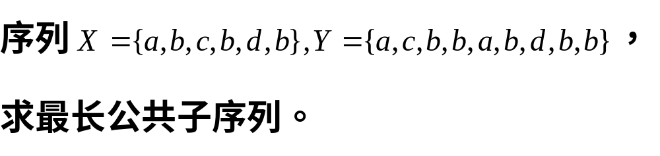
练习：

Slide 16
§3.4 最大子段和
(与3.5共2学时)

Slide 17
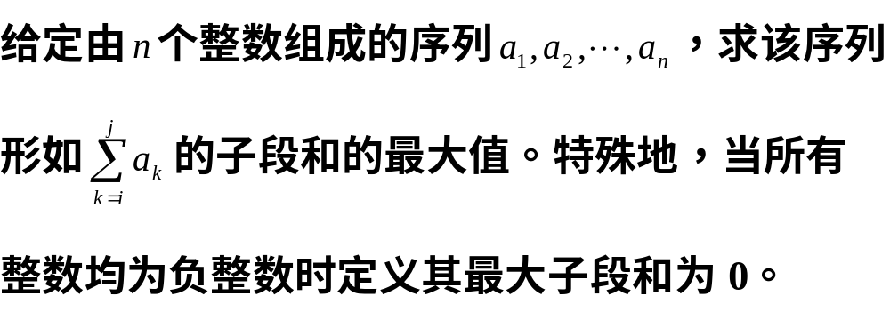
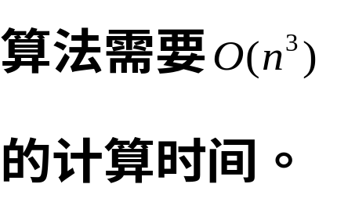
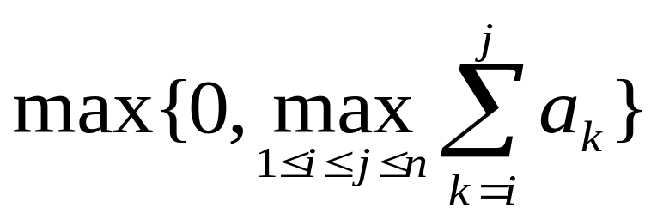
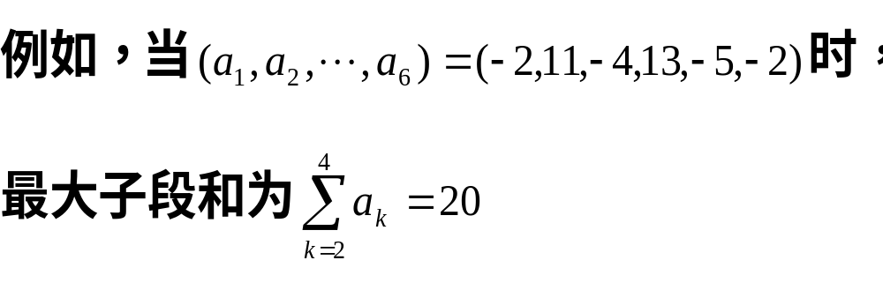
最大字段和
P54

Slide 18

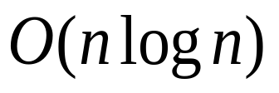
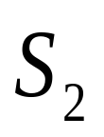
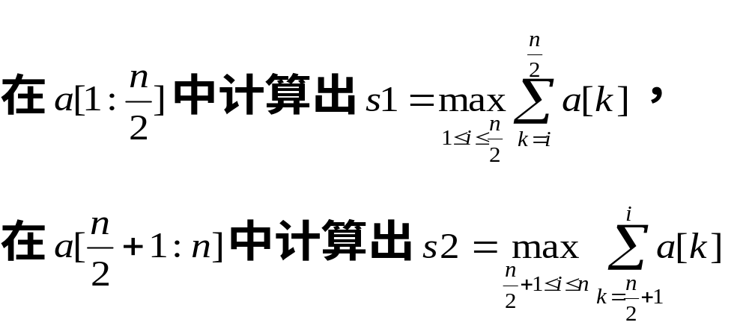
最大字段和
P55
思路一：分治法

Slide 19
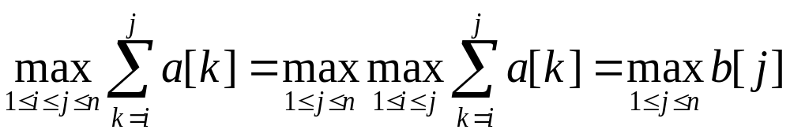
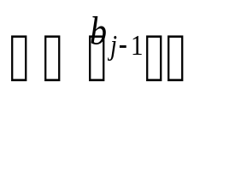
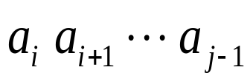

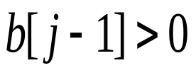
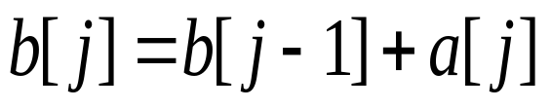
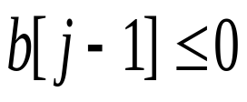
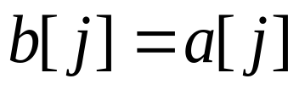
最大字段和
P57
思路二：动态规划法
…

Slide 20
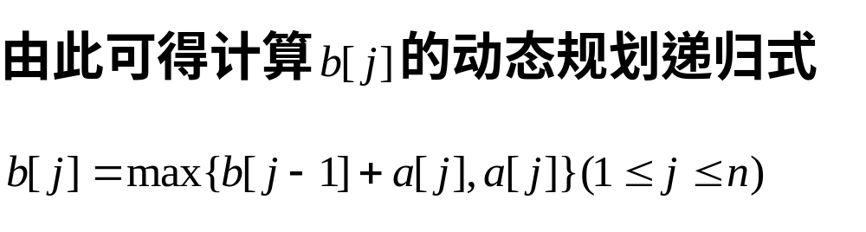
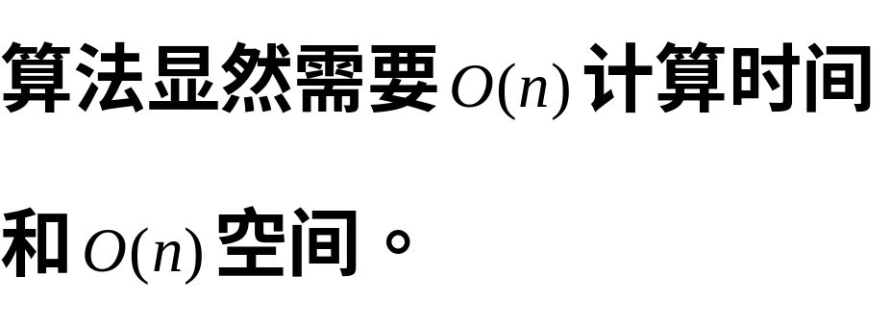
最大字段和
P57

Slide 21
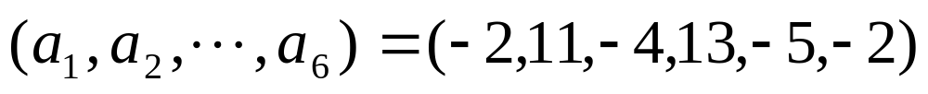
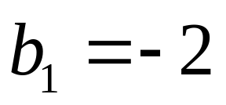
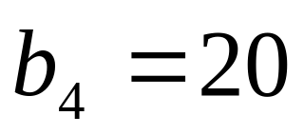

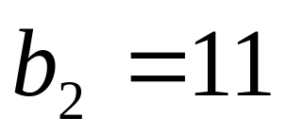
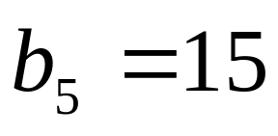
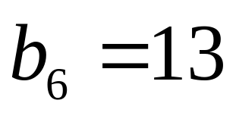
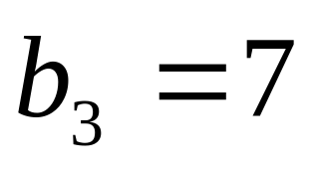
最大字段和-课堂练习
P54
例1

Slide 22
§3.5 凸多边形最优三角剖分
与矩阵连乘问题类似

Slide 23
凸多边形最优三角剖分
P59
(a)
(b)
内部
外部
弦
内部
边界
边界
简单多边形：若多边形的边之间除了连接顶点外没有别的公共点。
凸多边形：当一个简单多边形
及其内部构成一个闭凸集时。
肥水不流外人田

Slide 24
凸多边形最优三角剖分
P60
(n-3)弦
(n-2)三角形
多边形的三角剖分是一个将多边形分
割成互不重迭的三角形的弦的集合T。

Slide 25
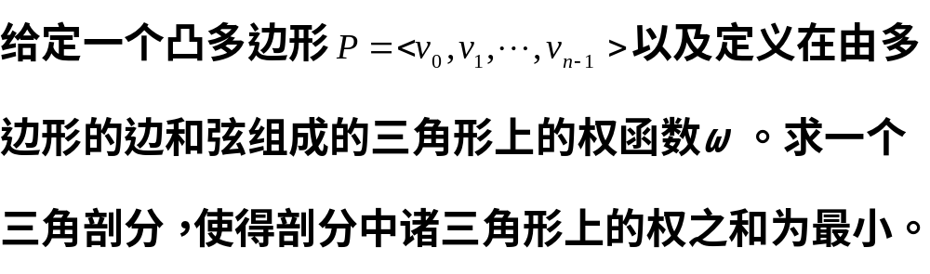
凸多边形最优三角剖分
P60
3
3
5
2
3
4
1
2
(a)
(b)

Slide 26
凸多边形最优三角剖分
P60
n个矩阵连乘的最优
计算次序问题
n个矩阵链的最优完全
加括号方式
凸(n+1)边形的三角剖分
n个叶结点语法树

Slide 27
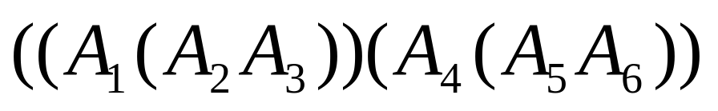

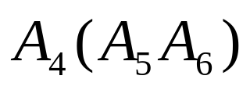

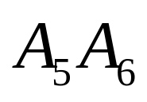






凸多边形最优三角剖分
P60

Slide 28







凸多边形最优三角剖分
P61

Slide 29







凸多边形最优三角剖分
P61
6个矩阵连乘
7个顶点凸多边形剖分

Slide 30


凸多边形最优三角剖分
P61
递归结构

Slide 31

凸多边形最优三角剖分
P62
构造最优三角剖分
计算最优值：与矩阵连乘积相似。

Slide 32
练习：
0
5
点0、1、2、3、4和5的坐标依次
为(2,3),(1,2),(1,1),(7,1),(7,2),(6,3)
1
4
3
2

Slide 33




凸多边形最优三角剖分
详解

Slide 34


凸多边形最优三角剖分
详解
0
5
1
4
3
2

Slide 35
小 结
1)了解闭凸集的概念
2)掌握凸多边形最优三角剖分的动态规划算法

